Slide 1
Асновы моўнай культуры, 3 клас
Тэма 32.
Паветраны транспарт
Падрыхтавала:
Кралько Іна Францаўна,
настаўнік вышэйшай катэгорыі
Заслаўскай СШ № 2 імя М. К. Пуцейкі

Slide 2
Успамінаем
Аўтобус, трамвай, …
Грэйдар, экскаватар, …
Камбайн, трактар, …

Slide 3
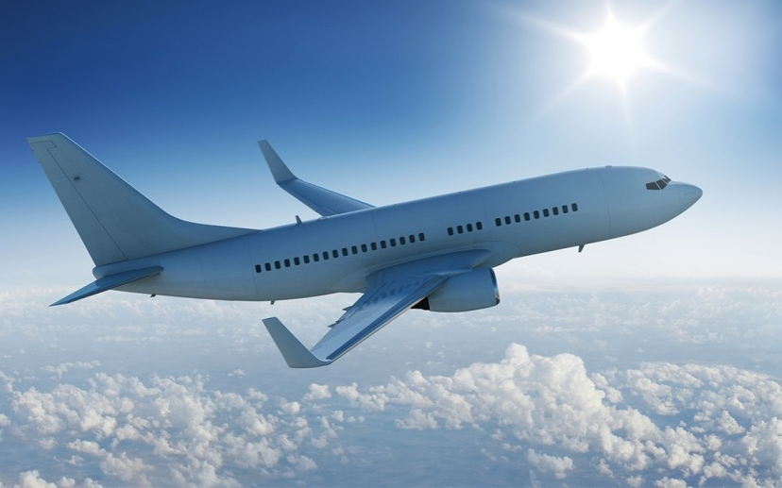
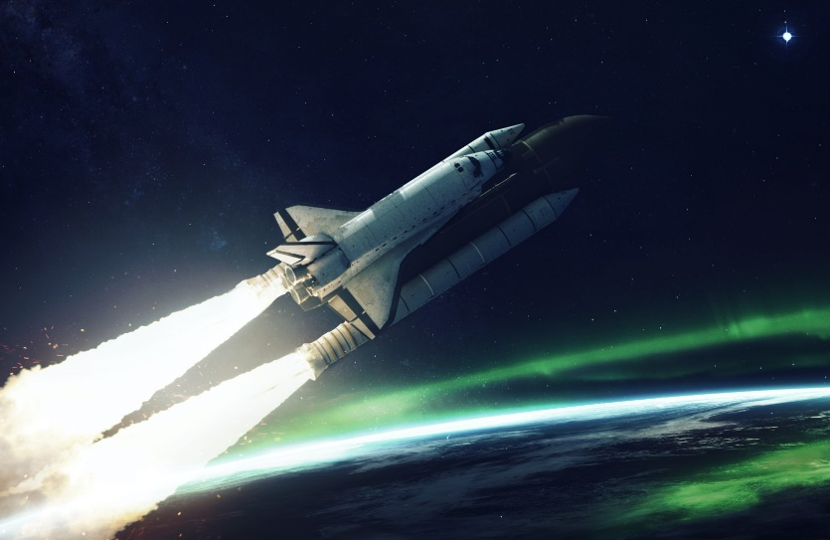
Паветраны транспарт
Гудзе, як пчала,
Ляціць, як страла,
Крылы мае.
Хто адгадае?
(Самалёт.)
Плыве ў прасторы,
Ды не ў моры.
Караблём завецца,
А ля зорак уецца.
(Касмічны карабель.)

Slide 4
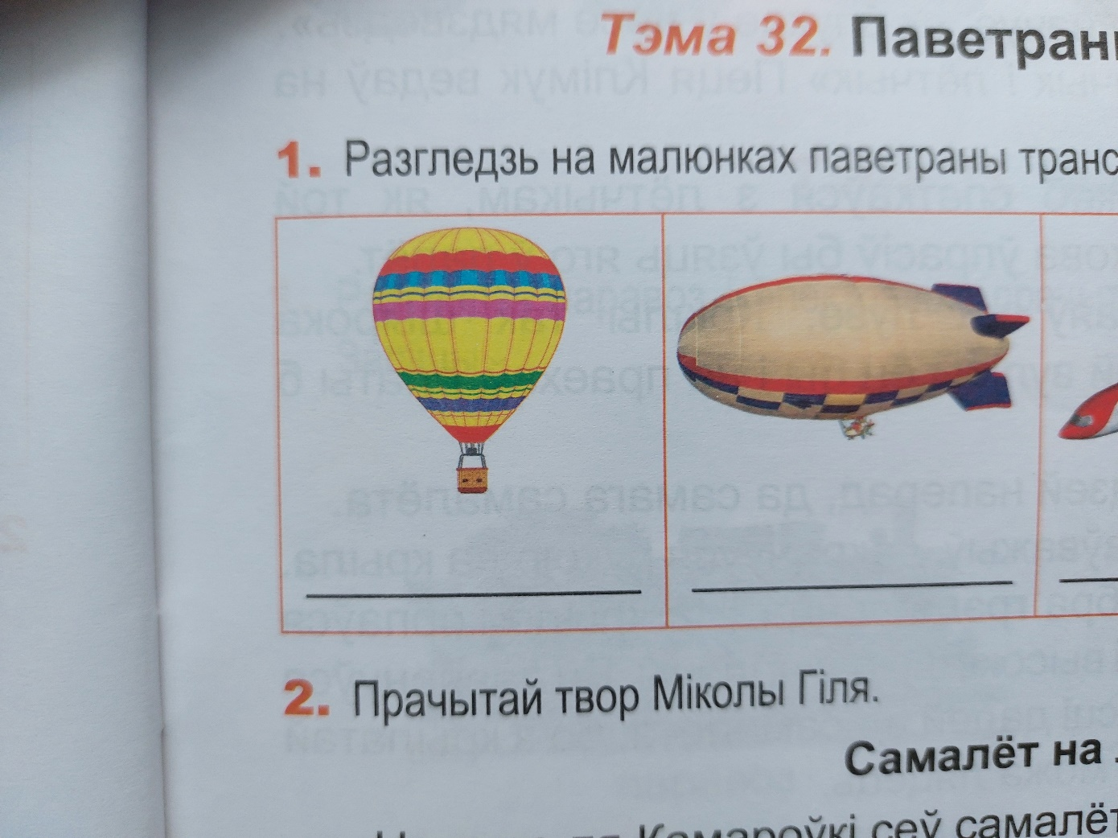
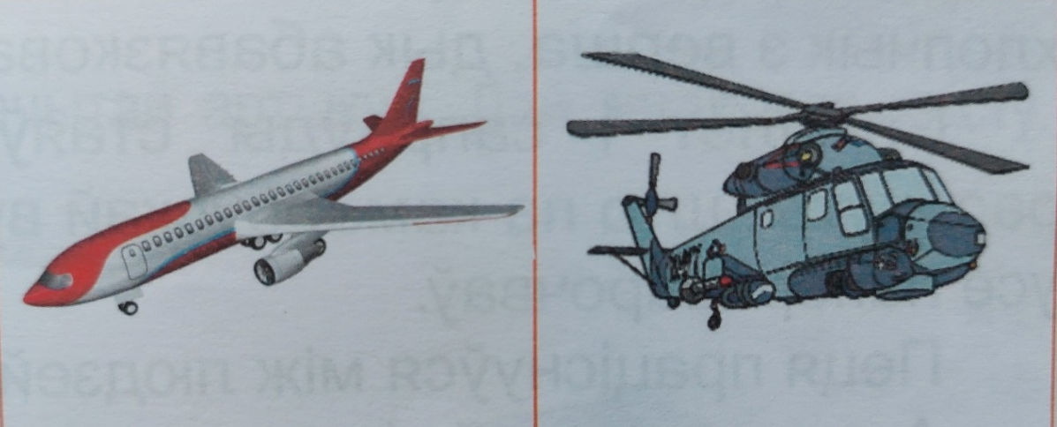
Падпішы малюнкі
паветраны
шар
дырыжабль
самалёт
верталёт

Slide 5
Фізкультхвілінка
Ляціць ці не ляціць?
Качка, тачка, бочка,
Гусі, карова, варона,
Рыбка, верабей, сарока,
Салавей, гультай, Кітай,
Чайка, майка, сойка,
Самакат, верталёт, самалёт.

Slide 6
Слоўнікавая работа
Вокамгненна — хутка.
Купка — купа, тое, што і куча.
Абыякава — раўнадушна.
Няўклюдна — нязграбна.

Slide 7
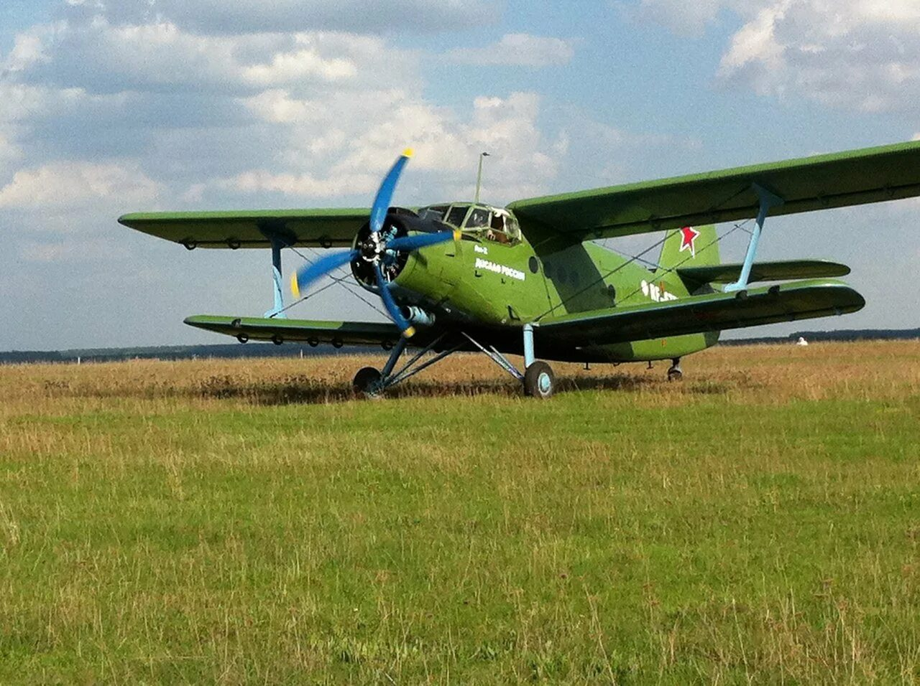
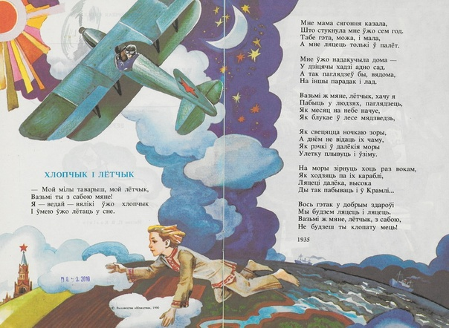
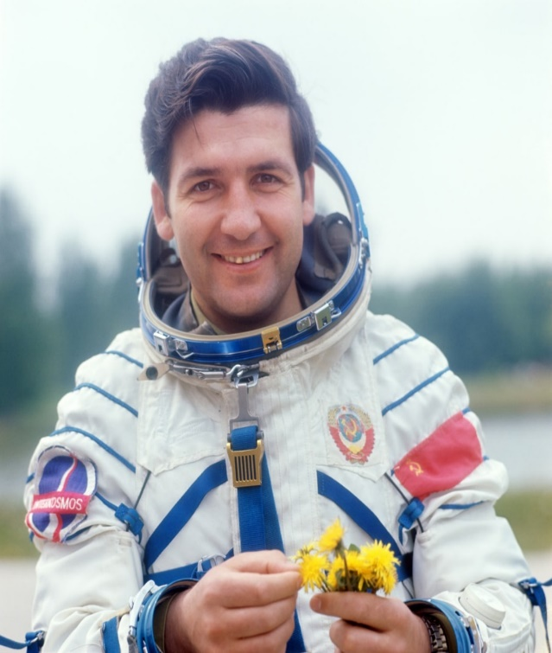
«Самалёт на лузе» М. Гіль

Slide 8
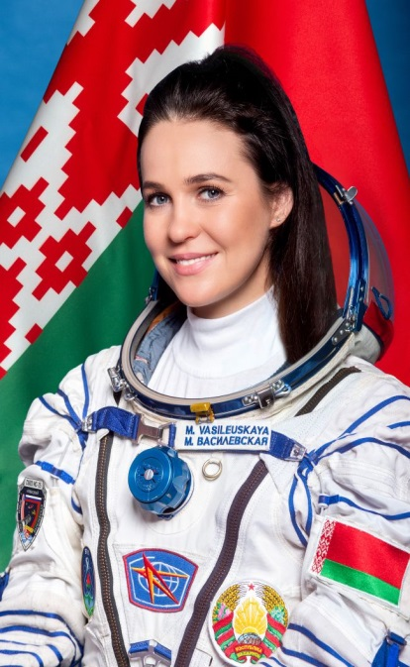

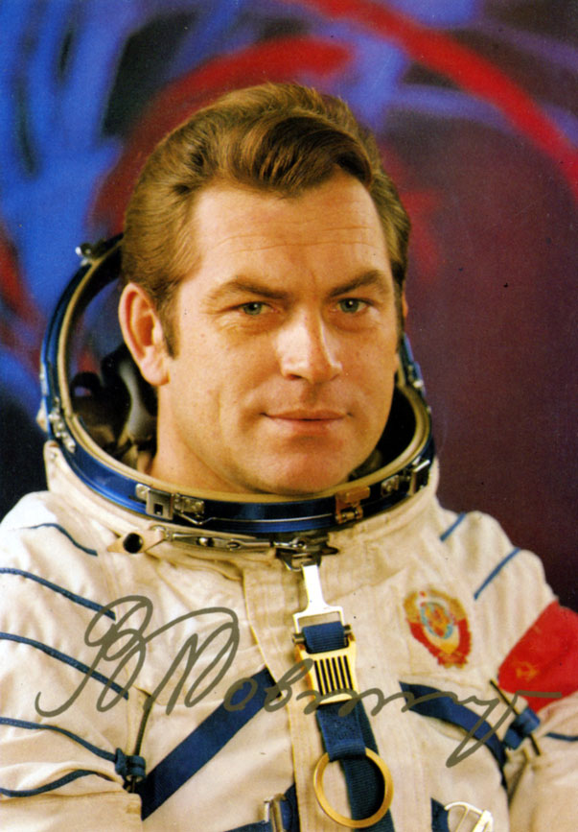
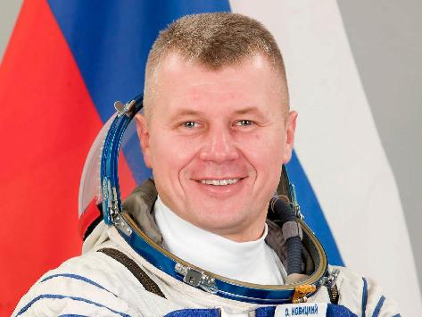
Беларускія касманаўты
Пётр Клімук (1973, 1975, 1978)
Уладзімір Кавалёнак (1977, 1978, 1981)
Алег Навіцкі (2012, 2016, 2021, 2024)
Марына Васілеўская (2024)

Slide 9
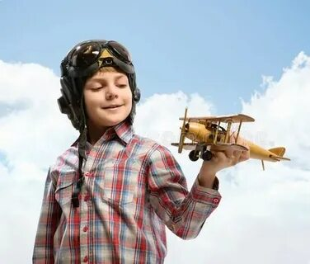
«Самалёт» Д. Бічэль
Я канструктар-авіятар.
Самалёт складаю з татам.
Наш маленькі самалёт
Прызямліўся раз на лёд.
Коўзаецца на лядку,
Як цяля на павадку.

Slide 10

Якія машыны мы аднясём да паветранага транспарту?
Калі выкарыстоўваецца такі від транспарту?
Чаму касманаўт Пётр Клімук хацеў спачатку быць лётчыкам?
Якіх яшчэ беларускіх касманаўтаў вы ведаеце?

Slide 11
Спіс выкарыстаных крыніц
Асновы моўнай культуры: 3-і клас : планы-канспекты факультатыўных заняткаў для настаўнікаў устаноў агул. сярэд. адукацыі з беларус. і рус. мовамі навучання / Т. Ю. Аброськіна. — Мінск : Сэр-Віт, 2023. — 104 с.
Асновы моўнай культуры: 3-і клас: рабочы сшытак : дапаможнік па факультатыўных занятках для вучняў устаноў агул. сярэд. адукацыі з беларус. і рус. мовамі навучання / Т. Ю. Аброськіна. — Мінск : Сэр-Віт, 2023. — 72 с.
URL: https://klike.net/uploads/posts/2020-05/1590132398_4.jpeg (дата звароту: 26.01.2025).
URL: https://get.wallhere.com/photo/Vadim-Sadovski-space-space-shuttle-space-art-digital-art-planet-1509961.jpg (дата звароту: 26.01.2025).
URL: https://avatars.mds.yandex.net/i?id=8c72276516cd297785e5c00e5f20b5c7_l-8000127-images-thumbs&ref=rim&n=13&w=1280&h=956 (дата звароту: 26.01.2025).
URL: https://sun9-88.userapi.com/impg/2eW6X35d16ySUv3Y67SzL_TQoYf7rtadB0Fh0A/jFeDP4T8KFQ.jpg?size=604x442&quality=95&sign=bcd842997dcd41a875744f155d80a687&type=album (дата звароту: 26.01.2025).
URL: https://sun9-88.userapi.com/impg/2eW6X35d16ySUv3Y67SzL_TQoYf7rtadB0Fh0A/jFeDP4T8KFQ.jpg?size=604x442&quality=95&sign=bcd842997dcd41a875744f155d80a687&type=album (дата звароту: 26.01.2025).
URL: https://avatars.mds.yandex.net/i?id=8c02e5978805add58705ccadb8b2243d-5859023-images-thumbs&n=13 (дата звароту: 26.01.2025).
URL: https://www.gctc.ru/media/images/news/2024/pamyatnie%20dati/vasilevskaa.1..jpg (дата звароту: 26.01.2025).
URL: https://cosmos.vdnh.ru/upload/iblock/fa0/stoma6.jpg (дата звароту: 26.01.2025).
URL: https://www.gctc.ru/media/images/news/2017/kosmonavt/kovalenok3.jpg (дата звароту: 26.01.2025).

